Slide 1

Machine Learning 0 - Intro
Jesús Prada Alonso - HORUS ML
Curso Máster en Data Analytics - Edición __4__
Fecha 24/03/2023
Notes:
1

Slide 2

Previously…

Slide 3
Resumen modelos
Regresión
Modelos Lineales
Regresión logística
Aprendizaje Supervisado
Clasificación
Modelos No Lineales
Otros
ML
Clustering
K-means
Jerárquicos
Aprendizaje No Supervisado
Reducción de dimensionalidad
PCA
Otros
Sistema de recomendación

Slide 4
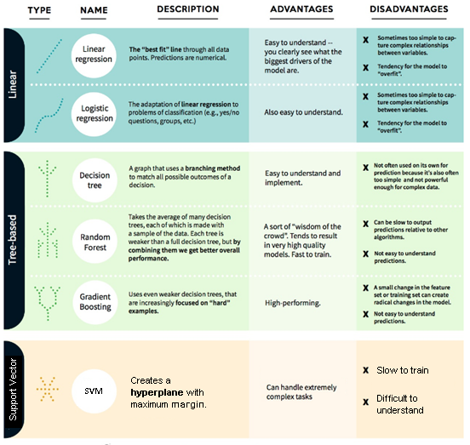
Comparación Algoritmos

Slide 5
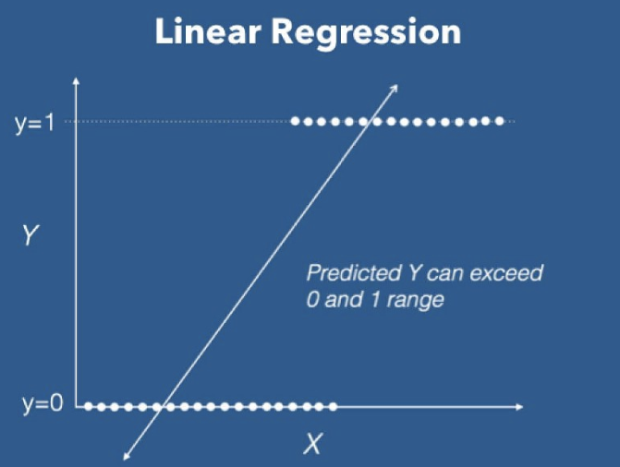

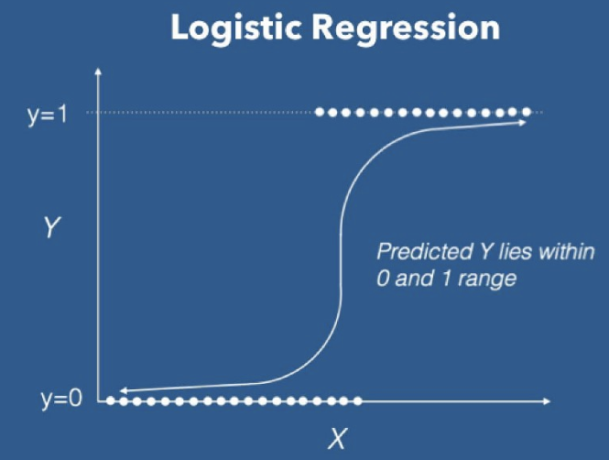
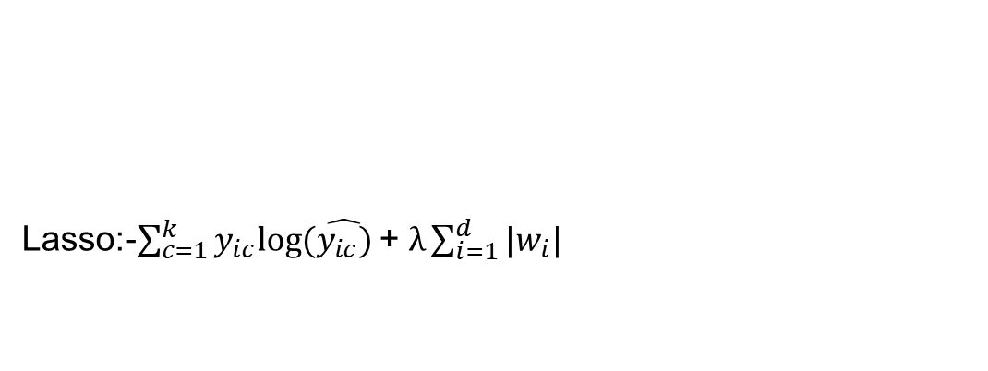

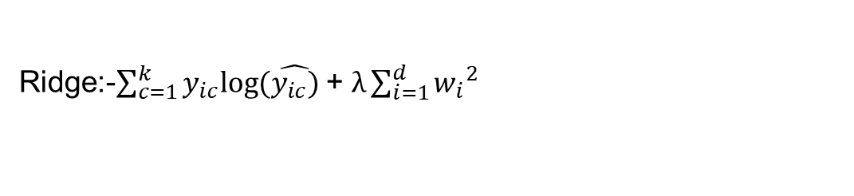
Resumen
Tipo de problemas: ML supervisado de clasificación.
Intuición: Estima probabilidades utilizando una función logística al resultado de una regresión lineal.
Fórmula: $\hat{y_{i}}=\frac{1}{1+ e^{−w_{0}+ w_{1}x_{i1}+…+w_{d}x_{id}}}$
Regularización: Busca evitar overfitting.
PROS/CONS: Es la familia de modelos ML más sencilla para este tipo de problemas.
Lasso:-$\sum_{c=1}^{k}{y_{ic}log⁡(\hat{y_{ic})}}$ + $λ\sum_{i=1}^{d}{|w_{i}|}$
Ridge:-$\sum_{c=1}^{k}{y_{ic}log⁡(\hat{y_{ic})}}$ + $λ\sum_{i=1}^{d}{{w_{i}}^{2}}$

Slide 6
svm

Slide 7
Resumen modelos
Regresión
Modelos Lineales
Regresión logística
Aprendizaje Supervisado
Clasificación
Modelos No Lineales
Otros
ML
Clustering
K-means
Jerárquicos
Aprendizaje No Supervisado
Reducción de dimensionalidad
PCA
Otros
Sistema de recomendación

Slide 8
Comparación
Algoritmos

Slide 9
Support Vector Machines (SVM)
Introducción
SVM o SVC: Support Vector Machines para Clasificación.
Definición.
Hiperplano de máximo margen y distancia vectores soporte.
Soft margin → C parameter.
Kernel Trick → gamma parameter.
SVR: Support Vector Machines para Regresión.
Hiperpárametros de las SVM.

Slide 10
Svm CLASIFICACION, SVC

Slide 11
INtroducción
Es un algoritmo de aprendizaje supervisado que sirve tanto para clasificación como regresión.
Desarrollados por Vladimir Vapnik en los años 90.
Originariamente diseñado para problemas de clasificación, su versión para regresión es posterior.
Es uno de los algoritmos más potentes en ML.
Se basa en la intuición geométrica de construir el hiperplano que separe las clases con mayor margen o distancia posible.

Slide 12
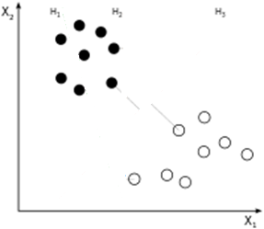
SVM Clasificación
Definición
Es un clasificador en el que el objetivo es construir un hiperplano óptimo que separe las clases.
El hiperplano óptimo es aquel que maximiza las distancias del punto más cercano de cada clase.
Esto reduce la posibilidad de clasificar mal un nuevo patrón.

Slide 13

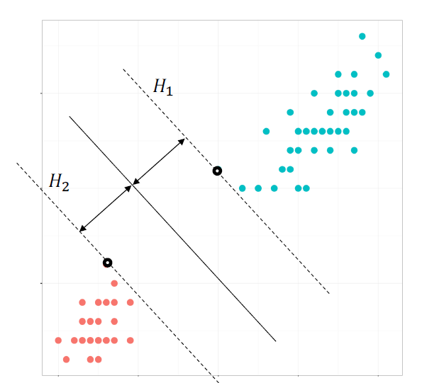
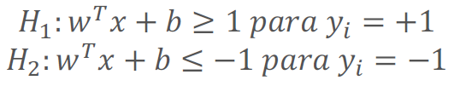


Hiperplano de máximo margen (MMH)
SVm
La ecuación del hiperplano que separa las clases es:
Podemos obtener las ecuaciones de los márgenes H1 y H2
Los puntos que caigan por encima de H1 serán la clase positiva, $y_{i}=+1$
Los puntos que caigan por encima de H2 serán la clase negativa, $y_{i}=−1$
Los puntos que caigan sobre H1 o H2 serán los vectores soporte, y dan nombre a este modelo.

Slide 14
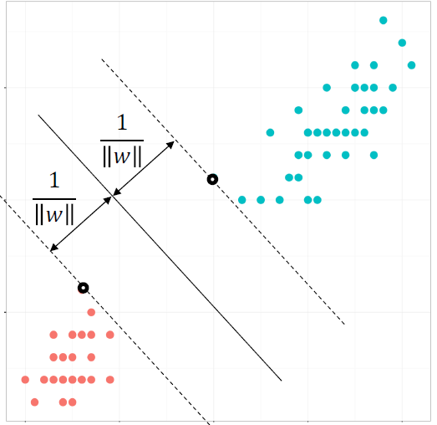
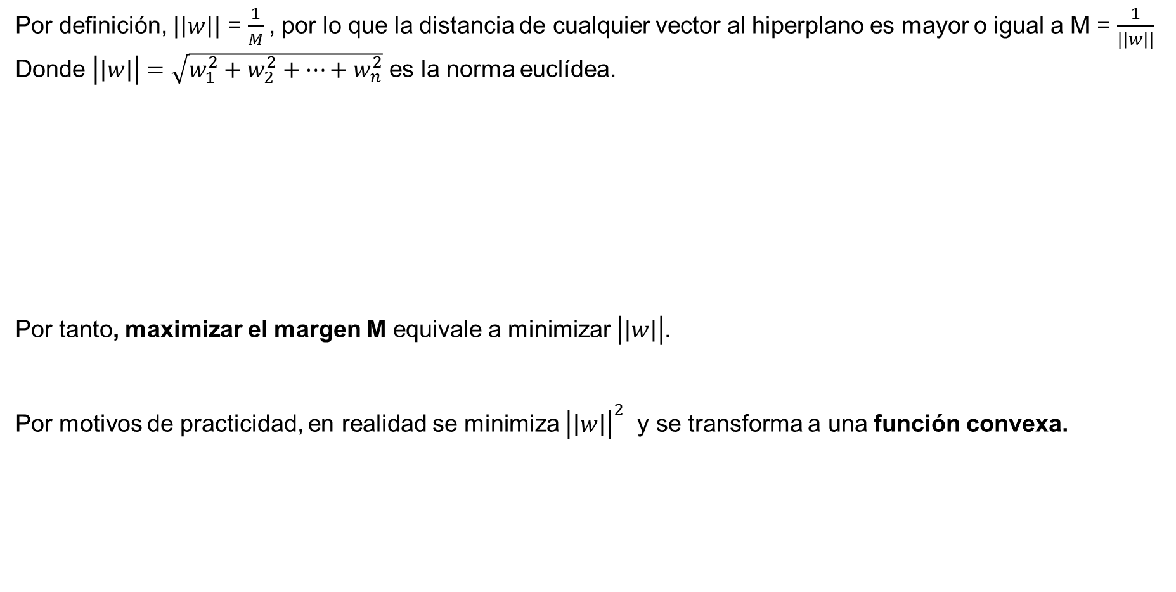
Maximizar margen
SVm
Por definición, $|\left|w\right||$ = $\frac{1}{M}$, por lo que la distancia de cualquier vector al hiperplano es mayor o igual a M = $\frac{1}{|\left|w\right||}$
Donde $\left|\left|w\right|\right|=\sqrt{w_{1}^{2}+w_{2}^{2}+…+w_{n}^{2}}$ es la norma euclídea.
Por tanto, maximizar el margen M equivale a minimizar $\left|\left|w\right|\right|$.
Por motivos de practicidad, en realidad se minimiza ${\left|\left|w\right|\right|}^{2}$ y se transforma a una función convexa.

Slide 15
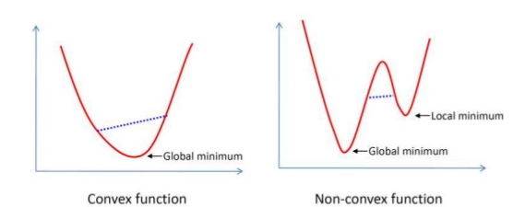
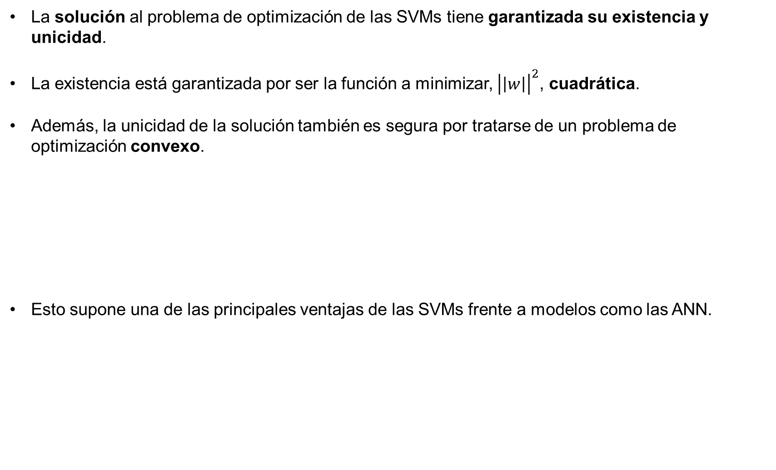
Solución única
SVm
La solución al problema de optimización de las SVMs tiene garantizada su existencia y unicidad.
La existencia está garantizada por ser la función a minimizar, ${\left|\left|w\right|\right|}^{2}$, cuadrática.
Además, la unicidad de la solución también es segura por tratarse de un problema de optimización convexo.
Esto supone una de las principales ventajas de las SVMs frente a modelos como las ANN.

Slide 16
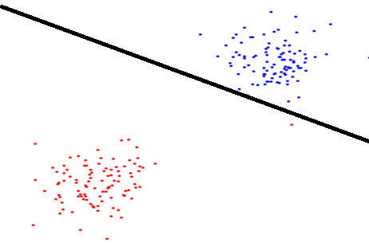
Soft Margin (I)
SVm
Cuando los datos no son perfectos y tienen ruido o el problema es complejo, no podemos encontrar un separador linear perfecto.
Incluso aunque si podamos, puede no ser recomendable debido al riesgo de overfitting.

Slide 17
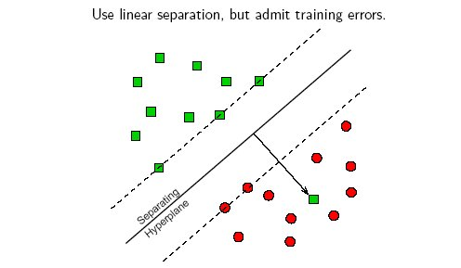
Soft Margin (II)
SVm
En este caso podemos crear un modelo con una buena generalización a datos nuevos aunque no todos los datos del conjunto de train se clasifiquen perfectos.
Los puntos que están en H1 y H2, y ahora también los puntos a los que se permite no cumplir con el margen M, son los denominados vectores soporte.

Slide 18
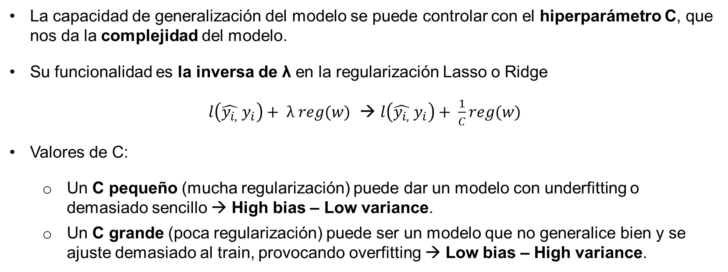
Soft Margin (III)
SVm
La capacidad de generalización del modelo se puede controlar con el hiperparámetro C, que nos da la complejidad del modelo.
Su funcionalidad es la inversa de λ en la regularización Lasso o Ridge
$l\left(\hat{y_{i,}} y_{i}\right)+ λ reg(w)$ → $l\left(\hat{y_{i,}} y_{i}\right)+ \frac{1}{C}reg(w)$
Valores de C:
Un C pequeño (mucha regularización) puede dar un modelo con underfitting o demasiado sencillo → High bias – Low variance.
Un C grande (poca regularización) puede ser un modelo que no generalice bien y se ajuste demasiado al train, provocando overfitting → Low bias – High variance.

Slide 19
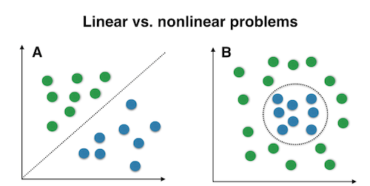
SVM no lineal. Kernel trick
SVm
La SVM más sencilla solo permite separar datos linealmente separables.
Por este motivo existen también versiones no lineales de SVM.

Slide 20
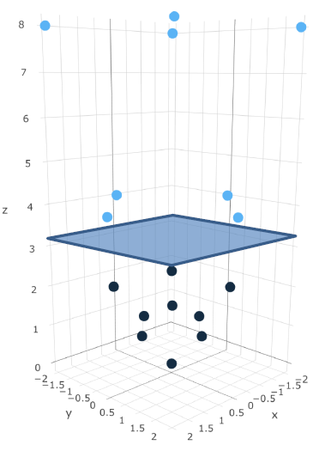
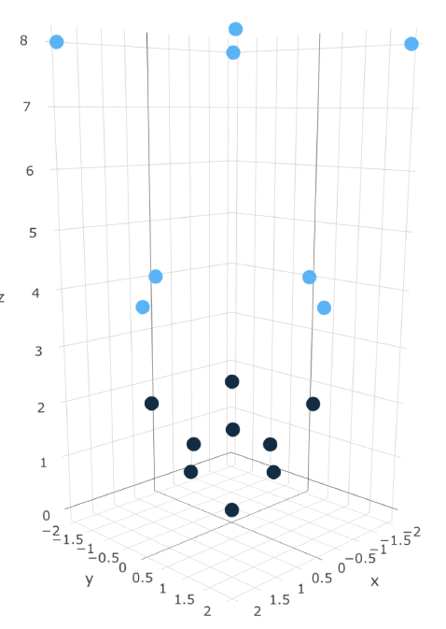
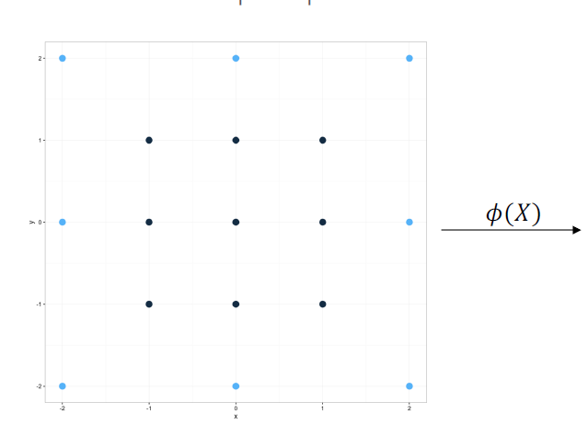
SVM no lineal. Kernel trick (II)
SVm
Para conseguir esta linealidad se utiliza un recurso llamado kernel trick.
Consiste en pasar los datos a un espacio de dimensión superior en el que se construye un hiperplano que los separe.
La función Φ se denomina kernel.

Slide 21
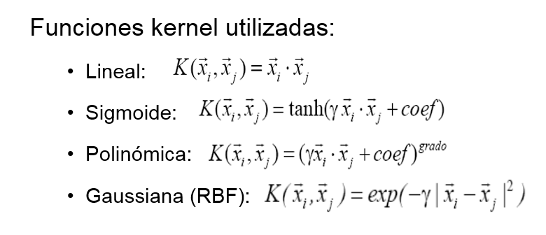
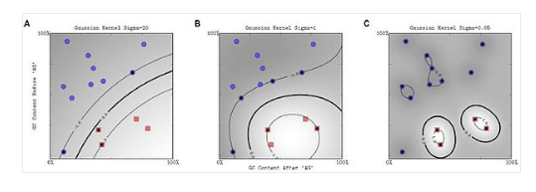
SVM no lineal. Tipos de kernel
SVm
Hiperparámetro γ
*
Gaussiana
* T. Van Gestel, J. A. Suykens, B. Baesens, S. Viaene, J. Vanthienen, G. Dedene, B. De Moor, and J. Vandewalle, “Benchmarking least squares support vector machine classifiers,” Machine learning, vol. 54, no. 1, pp. 5–32, 2004.

Slide 22
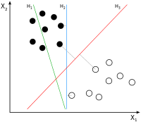
SVm. resumen
Definiciones
Es un clasificador en el que construye un hiperplano óptimo que separe las clases (H3).
Vectores soporte son los puntos mas cercanos al hiperplano y determinan el modelo.
Evitar overfitting - complejidad
Permitimos clasificar “mal” algunos puntos.
La cantidad de puntos “mal” clasificados se mide con el hiperparámetro C y determina la complejidad del modelo
Datos no linealmente separables
Se construyen los datos en una dimensión superior en el que se construye un hiperplano que los separe.
Hiperparámetro gamma
La solución las SVMs tiene garantizada existencia y unicidad por ser una función cuadrática y convexa.

Slide 23
Optimización de los hiperparámetros
HIperparámetros
Una de las principales ventajas de las SVM es que tenemos pocos parámetros a optimizar.
1 en el caso de la SVM lineal para clasificación → C
2 en el caso de SVM no lineal con Kernel Trick en clasificación → C, γ
Esto lo convierte en un algoritmo fácil de optimizar por tener pocos hiperparámetros,con respecto a otros algoritmos complejos, como ANN.
La existencia de solución y unicidad, ya que el mínimo es global, es una de las mayores ventajas al optimizar los parámetros.

Slide 24

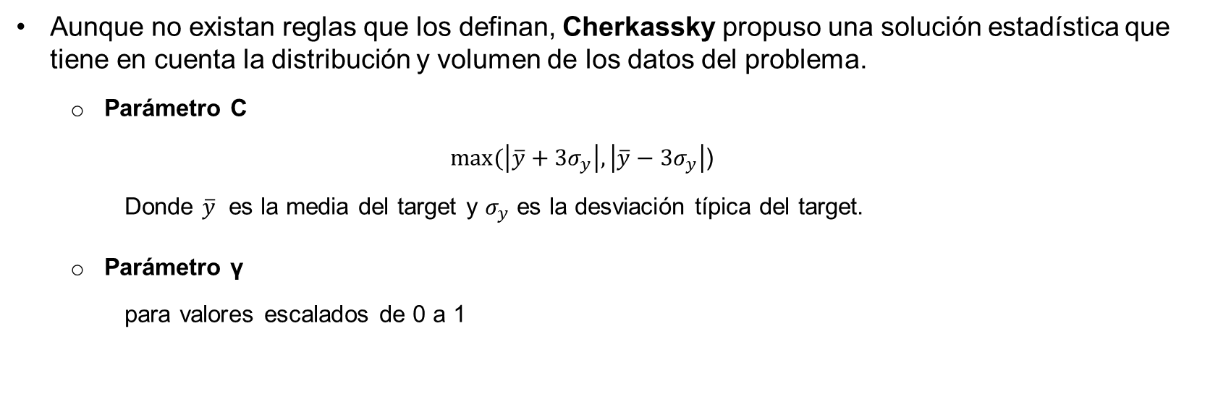
Parámetros de Cherkassky
HIperparámetros
Aunque no existan reglas que los definan, Cherkassky propuso una solución estadística que tiene en cuenta la distribución y volumen de los datos del problema.
Parámetro C
$max⁡(\left|\overline{y}+3σ_{y}\right|,\left|\overline{y}−3σ_{y}\right|$)
Donde $\overline{y}$ es la media del target y $σ_{y}$ es la desviación típica del target.
Parámetro γ
para valores escalados de 0 a 1
$γ^{d}=$ (0.2, 0.5)

Slide 25
resumen

Slide 26
SVm. resumen
Definiciones
Es un clasificador en el que construye un hiperplano óptimo que separe las clases (H3).
Vectores soporte son los puntos mas cercanos al hiperplano y determinan el modelo.
Evitar overfitting - complejidad
Permitimos clasificar “mal” algunos puntos.
La cantidad de puntos “mal” clasificados se mide con el hiperparámetro C y determina la complejidad del modelo
Datos no linealmente separables
Se construyen los datos en una dimensión superior en el que se construye un hiperplano que los separe.
Hiperparámetro gamma
La solución las SVMs tiene garantizada existencia y unicidad por ser una función cuadrática y convexa.

Slide 27
Ventajas y desventajas
RESUMEN
Ventajas:
Las SVM son un buen algoritmo en problemas con datos muy complejos.
El kernel trick permite hacer modelos muy complejos y resolver problemas no lineales.
A diferencia de las redes neuronales, el problema de optimización no tiene mínimos locales, el óptimo siempre es global.
Tiene pocos hiperparámetros a optimizar por lo que metaparametrización es más sencilla y rápida.
Escala bien en memoria para datos con muchas características comparado con otros modelos complejos, gracias a que utiliza un subconjunto de puntos de entrenamiento en la función de decisión (vectores de soporte).

Slide 28
Ventajas y desventajas (II)
RESUMEN
Desventajas:
La intuición para entender los hiperparámetros, especialmente el relativo al kernel, es más compleja que en modelos como la regresión lineal o logística.
El entrenamiento es costoso computacionalmente a pesar de que solo use los vectores soporte comparado con modelos sencillos.
Tiene una interpretación analítica más compleja que otros modelos más sencillos como la regresión lineal o los árboles de decisión.

Slide 29
Jesús Prada Alonso
jesus.prada@horusml.com

